Slide 1



BREVETTI UNIVERSITA’ "G. D’ANNUNZIO"

Slide 2




Composto antiinfettivo ad azione duale

Slide 3
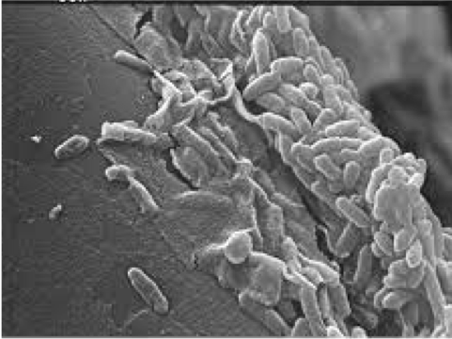

Descrizione
Abstract:
Utilizzando la struttura della ciprofloxacina come lead compound, sono state introdotte funzionalità chimiche tali da poter interagire anche con altri target innovativi come le Anidrasi Carboniche (AC). Descrizione tecnica:
La presente invenzione riguarda la sintesi e la caratterizzazione biologica di una serie di derivati della ciprofloxacina ad azione anti-Pseudomonas aeruginosa comprendenti due gruppi funzionali: il primo per inibire in modo selettivo le Anidrasi Carboniche e il secondo per inibire la DNA girasi/topoisomerasi di tale batterio.
NEW DRUGS AND THERAPY
Link a piattaforma Knowledge Share:
https://www.knowledge-share.eu/it/brevetti/composto-antiinfettivo-ad-azione-duale

Slide 4


Problema
Titolo rappresentativo del brevetto:
Si è osservato di recente un aggravio in termini economici e sanitari della resistenza antimicrobica per via dell’uso inappropriato di antibiotici, in particolare durante la Pandemia COVID-19. Nello specifico sono stati rilevati fenomeni di resistenza alla Ciprofloxacina, noto come farmaco principale contro Pseudomonas aeruginosa.

Slide 5


Tecnologia
La presente invenzione riguarda la sintesi e la caratterizzazione biologica di una serie di derivati della ciprofloxacina ad azione anti-Pseudomonas aeruginosa comprendenti due gruppi funzionali: il primo per inibire in modo selettivo le Anidrasi Carboniche e il secondo per inibire la DNA girasi/topoisomerasi di tale batterio.
I composti ottenuti inibiscono selettivamente le AC di P. aeruginosa ed è stata determinata la Concentrazione Minima Inibente e Battericida. I composti più attivi hanno anche capacità di eradicare il biofilm maturo sviluppato da tale batterio. Inoltre, sono state valutate la bassa citotossicità nei confronti di una linea cellulare umana (fibroblasti) e le proprietà ADME.
Titolo rappresentativo del brevetto:

Slide 6

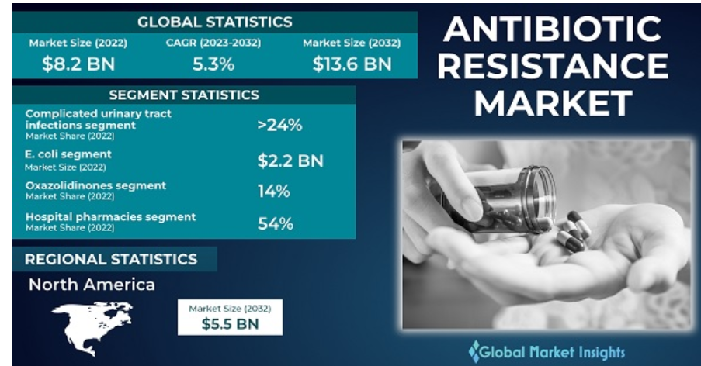

Mercato
La dimensione del mercato della resistenza antibiotica è stata stimata per 8,2 miliardi di dollari nel 2022 e si prevede che raggiungerà 13,6 miliardi nel con un CAGR del 5,3% .
Fonte: https://www.gminsights.com/it/industry-analysis/antibiotic-resistance-market
Titolo rappresentativo del brevetto:
5,3%
Market growth of antibiotic resistance (2022-2032)

Slide 7

Punti di forza e debolezza delle attuali tecnologie
Titolo rappresentativo del brevetto:
Punti di forza
Ricerca di nuove terapie:
La resistenza ai farmaci stimola la ricerca scientifica a sviluppare nuovi farmaci con meccanismi d'azione diversi, o combinazioni di farmaci, per superare la resistenza.
Terapie personalizzate:
La farmacoresistenza può portare a una maggiore attenzione alla farmacogenomica e alla farmacocinetica, consentendo di personalizzare le terapie in base alle caratteristiche genetiche del paziente e del patogeno, ottimizzando l'efficacia e riducendo gli effetti collaterali.
Sviluppo di nuove strategie:
La resistenza può portare allo sviluppo di nuove strategie terapeutiche, come la terapia con batteriofagi (virus che infettano i batteri), la terapia genica, o l'uso di terapie complementari per potenziare l'effetto dei farmaci.
Punti di debolezza
Ridotta efficacia dei farmaci:
La resistenza comporta una diminuzione dell'efficacia dei farmaci, rendendo più difficile curare le infezioni o i tumori.
Aumento della tossicità:
In alcuni casi, per compensare la resistenza, può essere necessario aumentare il dosaggio dei farmaci, aumentando il rischio di effetti collaterali tossici.
Costi elevati:
La ricerca e lo sviluppo di nuovi farmaci e terapie per superare la resistenza possono essere costosi, rendendo le terapie meno accessibili.
Aumento della mortalità e della morbilità:
In alcuni casi, la resistenza ai farmaci può portare a un aumento della mortalità e della morbilità, soprattutto in caso di infezioni gravi o tumori avanzati.

Slide 8

Killer Application
Titolo rappresentativo del brevetto:
Efficacia nei confronti di ceppi di P. aeruginosa farmaco resistenti;
Eradicazione di un biofilm di P. aeruginosa;
Trattamento coadiuvante di pazienti con fibrosi cistica

Slide 9

TRL/Call to action
Titolo rappresentativo del brevetto:
L’invenzione ha un TRL 4. Il gruppo di ricerca che ha sviluppato l’idea è appartenente a due enti di ricerca, l’Università degli studi "G. d’Annunzio" e l’Università degli studi di Firenze. Il mercato di riferimento della tecnologia è quello relativo al contrasto all’antibiotico resistenza, il quale è in forte crescita. I vantaggi della seguente invenzione sono i seguenti:
Interazione con un nuovo target batterico;
Possibilità di inibire due target batterici contemporaneamente;
Attività contro P. aeruginosa;
Minore sviluppo di resistenza verso la specie di riferimento;
Attività anti-biofilm;
Scarsa tossicità nei confronti delle cellule umane.

Slide 10


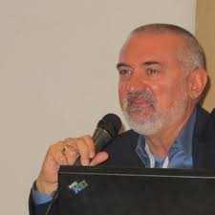
Team
foto
MEMBRO 2
Nome Cognome: Rossella Grande
Descrizione: Docente di Microbiologia e microbiologia clinica presso l’Università "G. d’Annunzio" CH-PE.
E-mail: rossella.grande@unich.it
MEMBRO1
Nome Cognome: Simone Carradori
Descrizione: Docente di Chimica Farmaceutica presso l’Università "G. d’Annunzio" di CH-PE.
E-mail: simone.carradori@unich.it
Titolo rappresentativo del brevetto:
MEMBRO 3
Nome Cognome: Claudiu Supuran
Descrizione: Docente di Chimica Farmaceutica presso l’Università degli studi di Firenze.
E-mail: cladiu.supuran@unifi.it
MEMBRO 4
Nome Cognome: Andrea Angeli
Descrizione: Ricercatore presso Università degli studi di Firenze.
E-mail: andrea.angeli@unifi.it

Slide 11
FINE

